Slide 1
KURIKULARNA PRENOVA Delovna skupina za pripravo Nacionalnega programa vzgoje in izobraževanja za obdobje 2023-2033
Lj, 21.2. 2023

Slide 2
Strokovne podlage za prenovo kurikuluma za vrtce, UN in KZ za splošno izobraževalne predmete
Analize, pobude in razprave med vzgojiteljicami, učitelji, ravnatelji, na strokovnih združenjih in na obeh strokovnih svetih.
Izhodišča za prenovo kurikuluma za vrtce (sprejeta na SSSI 17.2.2022).
Izhodišča za prenovo UN v OŠ in GIM (sprejeta na SSSI 17.2.2022).
Izhodišča za prenovo KZ (v pripravi)

Slide 3
Izhodišča za prenovo kurikuluma za vrtce
Kurikulum mora omogočati vsem otrokom enake možnosti, upoštevati značilnosti in potrebe otrok in staršev; biti mora razvojno naravnan.
Temeljiti mora na znanstvenih spoznanjih strok, ki se navezujejo na posamezna področja kurikuluma in strok, ki preučujejo obdobje zgodnjega otroštva.
Vsa besedila se morajo smiselno dopolniti z vidika
novih spoznanj ter specifičnosti razvoja in učenja
otrok, še posebej malčkov (1-3).
Participatorni pedagoški modeli, ki izpostavijo pogled
na otroka kot zmožnega posameznika.
Vloga vzgojitelja, ki pogosto vstopa v interakcijo in
pogovore z otroki.
- Raznovrstnost načinov učenja otrok.
https://www.zrss.si/pdf/izhodisca_za_prenovo_KZV.pdf

Slide 4
Izhodišča za prenovo kurikuluma za vrtce (2022) določajo, da mora prenovljen kurikulum za vrtce:
ohraniti obstoječo strukturo kurikuluma na splošni ravni dokumenta;
posodobiti vsa navedena poglavja in tudi podpoglavja v poglavju Otrok v vrtcu ter dodati tudi nova;
ohraniti področja dejavnosti v vrtcu;
dopolniti in posodobiti vsa besedila z vidika novih spoznanj ter specifičnosti razvoja in učenja otrok, še posebej za otroke 1-3;
opredeliti medpodročne dejavnosti: gibanje, socialne spretnosti, počutje otrok, moralni razvoj, govor in zgodnja pismenost, trajnostni razvoj, digitalne kompetence, vzgoja za medije ter skrb za zdravje in duševno zdravje;
dodati podpoglavje o večjezičnosti in multikulturnosti v vrtcu ter opredeliti uporabo znakovnega jezika;
opredeliti kakovost v vrtcu v povezavi z načrtovanjem in spremljanjem;
opredeliti kurikularne podlage za poldnevne in krajše programe.

Slide 5
Cilji prenove kurikuluma za vrtce
Smiselno posodobiti kurikularni dokument, ohraniti specifičnosti kurikuluma, ki so povezane z značilnostmi razvoja in učenja predšolskih otrok ter poudariti usmerjenost kurikuluma na različna področja otrokovega razvoja ter spodbujanja njegovih potencialov.
Ohraniti odprtost in fleksibilnost kurikuluma v celodnevnem programu.
Okrepiti vlogo procesno-razvojnega načrtovanja VI dela z otroki in povezavo s sprotnim ugotavljanjem in zagotavljanjem procesne kakovosti (formativno spremljanje).
Izpostaviti individualizacijo pri delu z otroki ter jo uravnotežiti z delom v manjših in večjih skupinah.
Opredeliti razumevanje čustveno, socialno, miselno, domišljijsko, gibalno spodbudnega, varnega in estetskega učnega okolja.
Uresničevanje inkluzivnega okolja oz. vključujočega vrtca.
Spodbujanje trajnostnega razvoja.
Uresničevanje večjezičnosti in multikulturnosti.

Slide 6
Izhodišča za prenovo UN v OŠ in GIM
Temeljno izhodišče ekspertne skupine je bilo, da je znanje vodilo pouka in temelj splošne izobrazbe.
Ob tem je pri svojem delu upoštevala tudi:
- novosti in mednarodne trende na področju edukacijskih znanosti,
- izzive današnjega splošnega izobraževanja,
- rezultate analize učnih načrtov, ki jo je leta 2020 izvedel Zavod RS za šolstvo in slovensko kurikularno tradicijo.

Slide 7
Izhodišča za prenovo UN v OŠ in GIM
Ključne novosti
učni načrt za 1.VIO, v katerem bodo opredeljeni cilji vseh predmetov in standardi znanja na ravni triletja,
2. in 3.VIO: cilji vezani na VIO in ne na posamezen razred (podobno kot v gimnaziji, kjer se cilji ne omejujejo glede na letnik),
struktura UN (3 poglavja: opredelitev predmeta, cilji in povezane teme, standardi znanja),
didaktična priporočila ter priporočila za preverjanje in ocenjevanje znanja kot obvezna priloga,
uresničevanje skupnih ciljev (prečnih kompetenc/veščin) skozi cilje predmetov in didaktična priporočila.

Slide 8
Cilji prenove UN v OŠ in GIM
učne načrte horizontalno in vertikalno povezati oz. uskladiti ter jih aktualizirati,
učne načrte strukturno in terminološko poenotiti,
prilagoditi obseg ciljev v učnih načrtih številu ur predmeta v predmetniku,
ustrezno opredeliti cilje in standarde znanja ter povezave med njimi,
v učne načrte predmetov umestiti skupne cilje programov osnovne šole in gimnazij,
posodobiti in razširiti didaktična priporočila ter priporočila za preverjanje in ocenjevanje znanja.
UN se prenavljajo v okviru obstoječega obsega ur v predmetnikih.

Slide 9
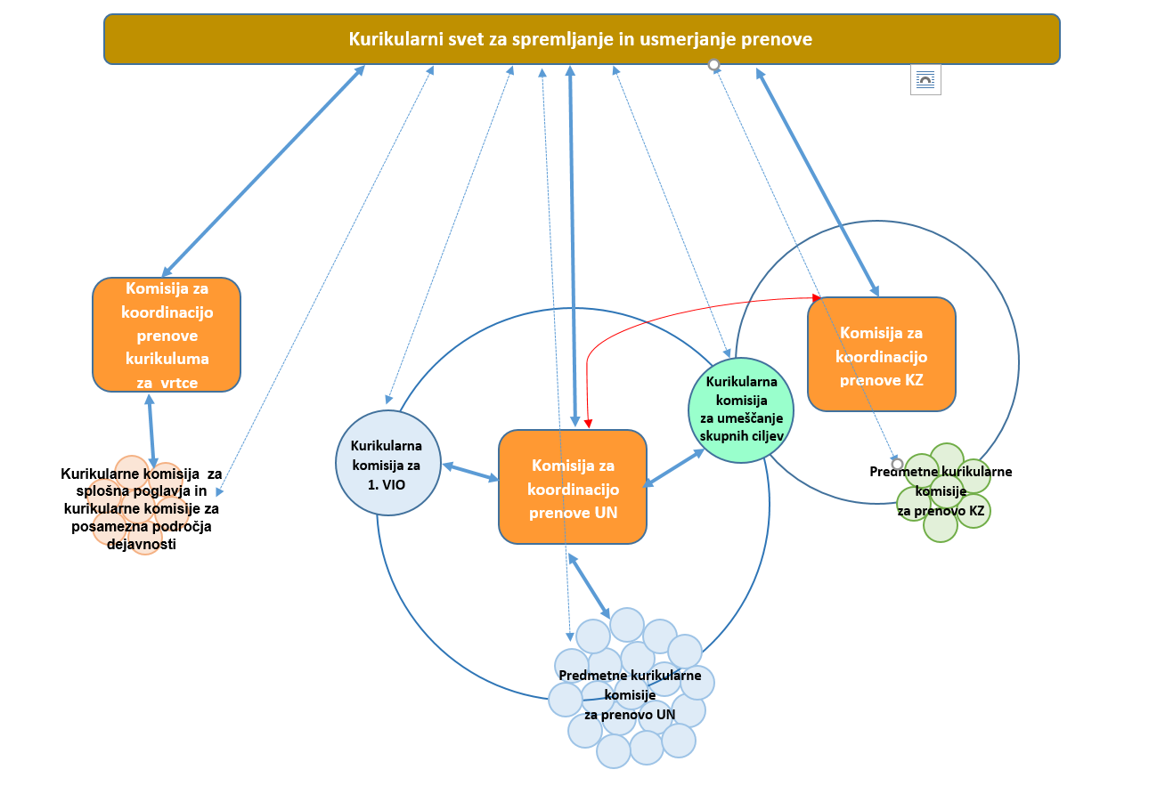
Prva seja 23.8.2022

Slide 10
Ključne naloge kurikularnih komisij
PRENOVA KURIKUKLUMA ZA VRTCE
Komisija za koordinacijo prenove kurikuluma za vrtce
koordinira prenovo v skladu z Izhodišči za prenovo kurikuluma za vrtce
pripravi predlog strukture za področja dejavnosti in predlog vsebin in strukture za splošna poglavja
pripravi enovit predlog prenovljenega kurikuluma
Kurikularne komisije (7)
za SPLOŠNA POGLAVJA
za področje dejavnosti JEZIK
za področje dejavnosti DRUŽBA
za področje dejavnosti UMETNOST
za področje dejavnosti GIBANJE
za področje dejavnosti NARAVA
za področje dejavnosti MATEMATIKA
priprava predlogov besedil za posamezno področje

Slide 11
Ključne naloge kurikularnih komisij
1. Komisija za koordinacijo UN v OŠ in GIM
Usposabljanje, usmerjanje in podpiranje PKK in komisije za 1. VIO pri prenavljanju UN v skladu z Izhodišči,
Spremljanje procesa umeščanja skupnih ciljev v UN,
Usklajevanje dela kurikularnih komisij.
Komisija za skupne cilje (4 podskupine za: digitalne kompetence, zdravje in dobro počutje, podjetnost (s finančno pismenostjo), trajnostni razvoj)
opredeliti vlogo in pomen področja skupnih ciljev v kontekstu splošne izobrazbe ter v kontekstu osnovnošolskega in gimnazijskih programov,
v okviru vsakega od identificiranih področij opredeliti ključne cilje (opravi izbor ciljev),
navodila za umeščanje SC v UN
Usposabljanje, usmerjanje in podpiranje PKK in komisije za 1. VIO pri umeščanju SC v UN.

Slide 12
Predmetne kurikularne komisije in komisija za 1. VIO
prenova UN v skladu z Izhodišči,
umeščanje SC v UN,
usposabljanje učiteljev
PKK sestavljajo predstavniki VŠ zavodov, učitelji za posamezni podsistem in pedagoških svetovalcev ZŠ.
Velikost posamezne PKK odvisna od števila UN in obsega ur predmeta.
Potrebno bo prenoviti 216 UN v OŠ (IP, NIS, OŠ za odrasle,…), 163 UN v GIM in 64 KZ .
Prva faza: obvezni predmeti v OŠ in GIM
57 UN, 30 PKK
34 PKK

